Slide 1
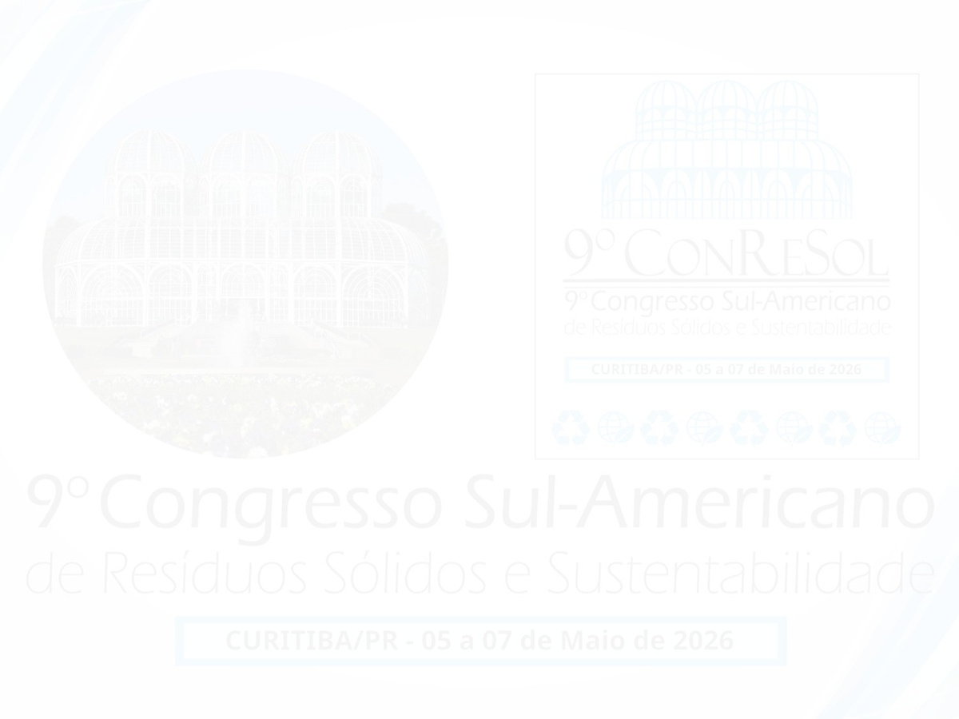






PRODUÇÃO DE BIOGÁS EM ESTÁGIO SÓLIDO NO BRASIL: PANORAMA, DESAFIOS E PERSPECTIVAS
Me. Larissa Maria Silveira Pereira
Orientador: Prof. Dr. Thiago Edwiges
Universidade Tecnológica Federal do Paraná – UTFPR Curitiba
Inserir sua foto
aqui
Produção de biogás em estágio sólido no Brasil: Panorama, desafios e perspectivas; Larissa Maria Silveira Pereira; UTFPR Curitiba
Notes:
1

Slide 2
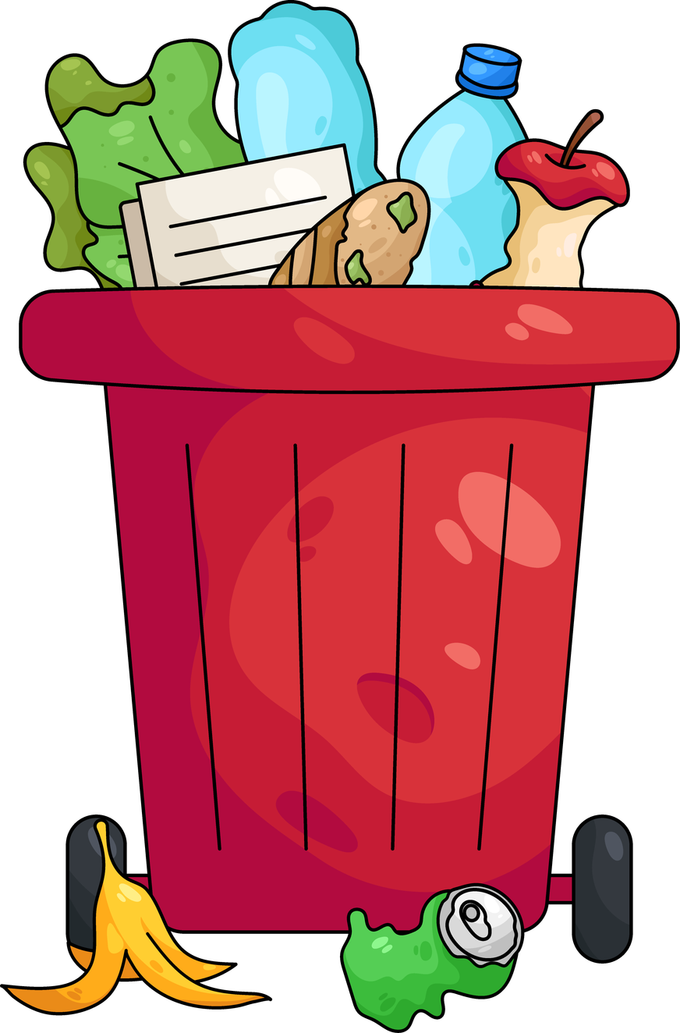

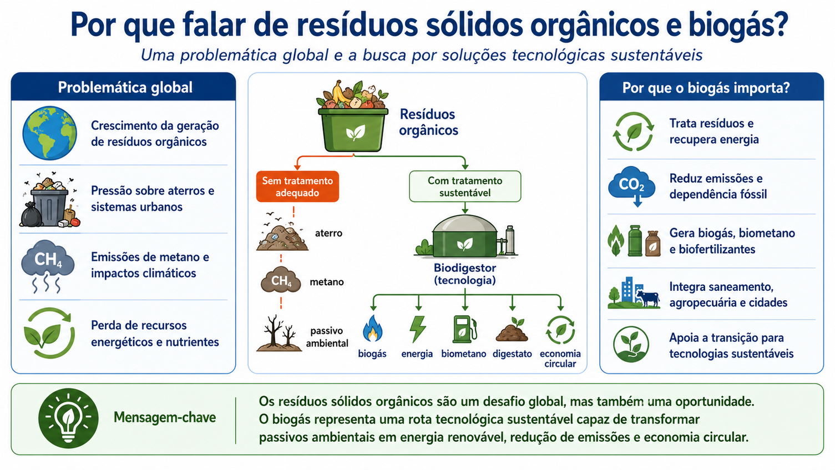
Por que falar de resíduos sólidos orgânicos e biogás?
Por que o biogás importa?
Problemática global
Trata resíduos e recupera energia
Pressão sobre aterros e sistemas urbanos
Reduz emissões e dependência fóssil
Gera biometano e biofertilizante
Impactos ambientais e perda de recursos
Integra saneamento, agropecuária e cidades
Notes:
1

Slide 3
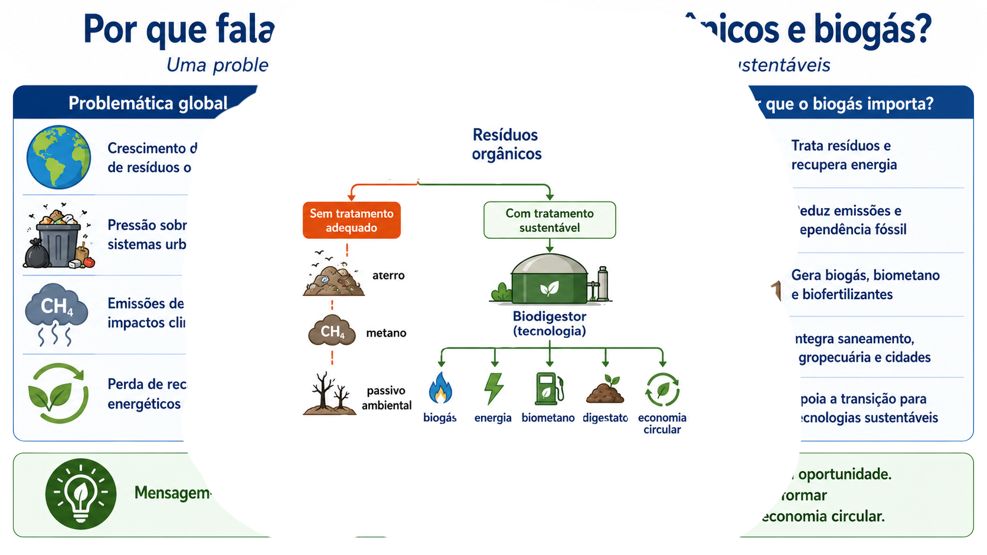

Por que falar de resíduos sólidos orgânicos e biogás?
Fonte: Autoria própria, 2026.
Notes:
1

Slide 4
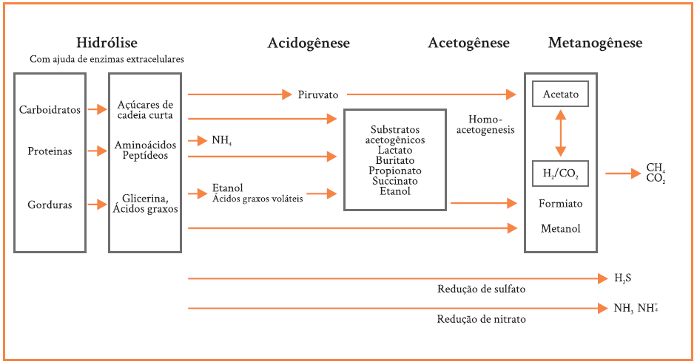
O que é o biogás?
Fonte: Sbera: EMBRAPA Suínos e Aves, 2019.
Notes:
1

Slide 5
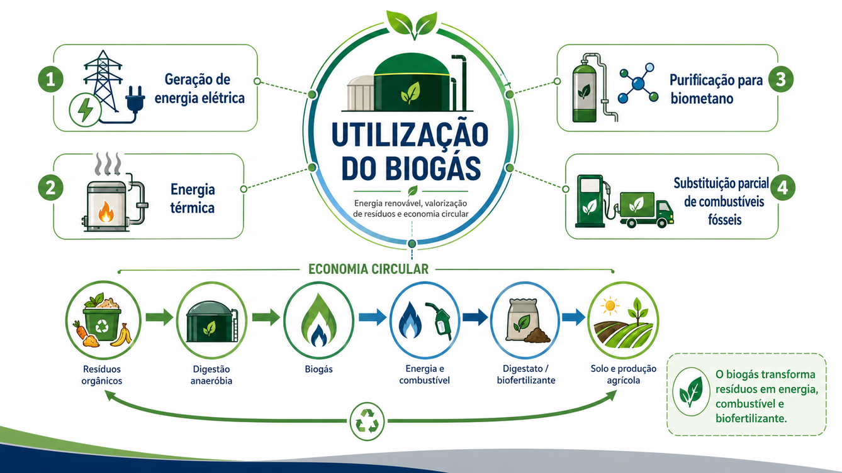
Fonte: Autoria própria, 2026.
Notes:
1

Slide 6
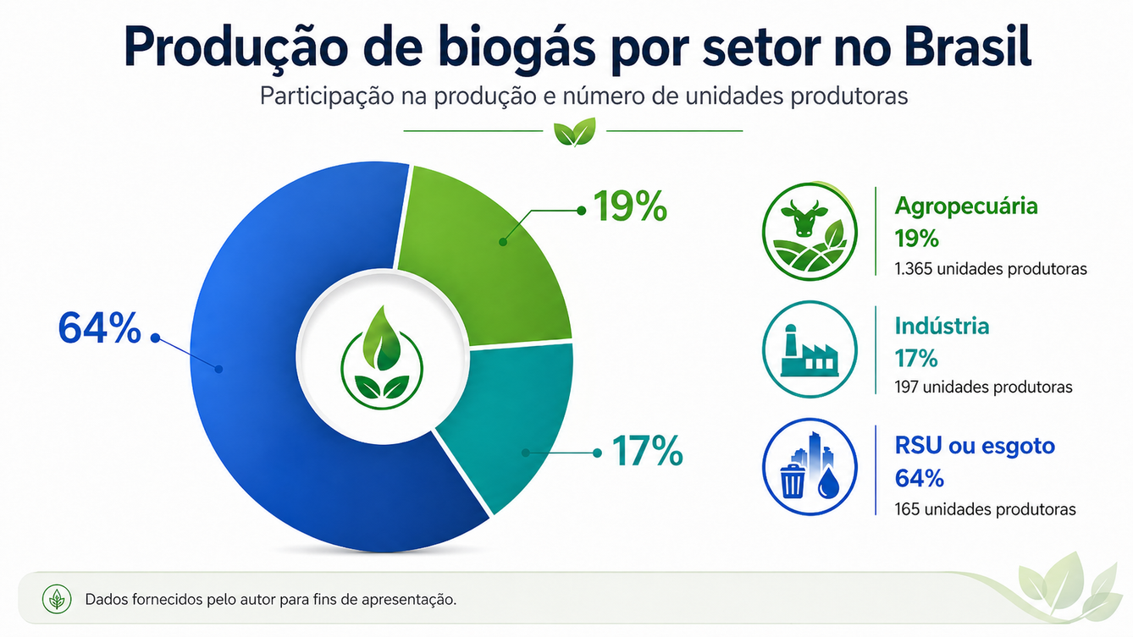
Produção de biogás por setor no Brasil
Fonte: Adaptado de CIBiogás, 2026.
Notes:
1

Slide 7
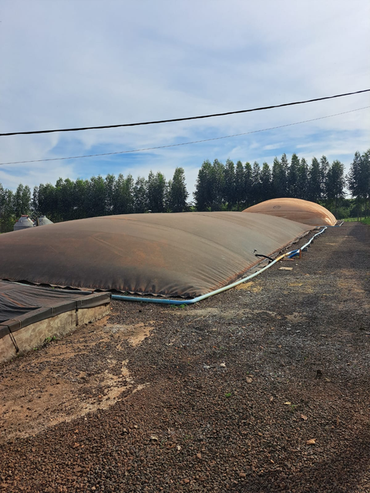
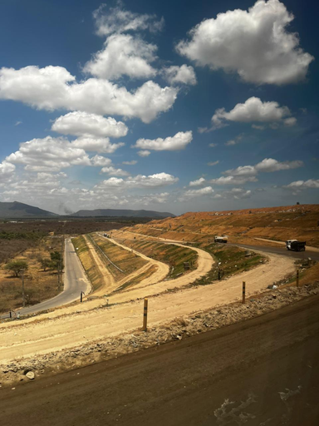
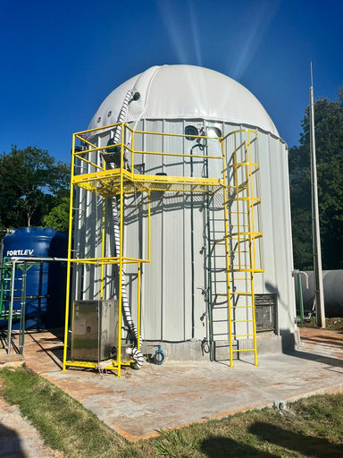
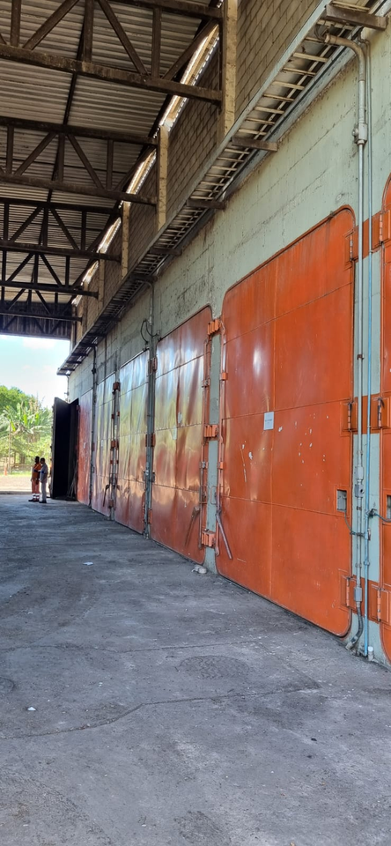
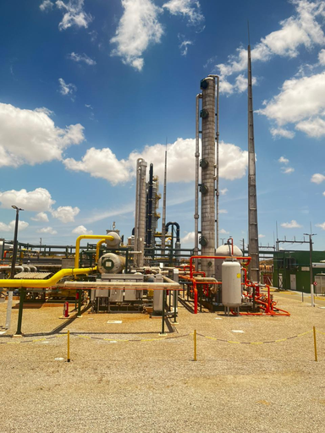
Rotas de produção de biogás a partir de R.S.O.
Via úmida
Aterro com captação
Via úmida
Via seca/
estágio sólido
Notes:
1

Slide 8


Digestão anaeróbia em estágio sólido
Solid-state anaerobic digestion
Dry digestion
Vantagens
  Teor de sólidos totais > 15%
  Menor demanda de água
  Menor demanda de espaço para reator
  Maior produção por volume de reator
  Digestato sólido
Desafios
  Menor homogeneização
  Risco de zona seca
  Compactação do substrato
  Menor contato microbiano
  Dificuldade no controle do pH e umidade
  Maior sensibilidade à relação C/N
Notes:
1

Slide 9
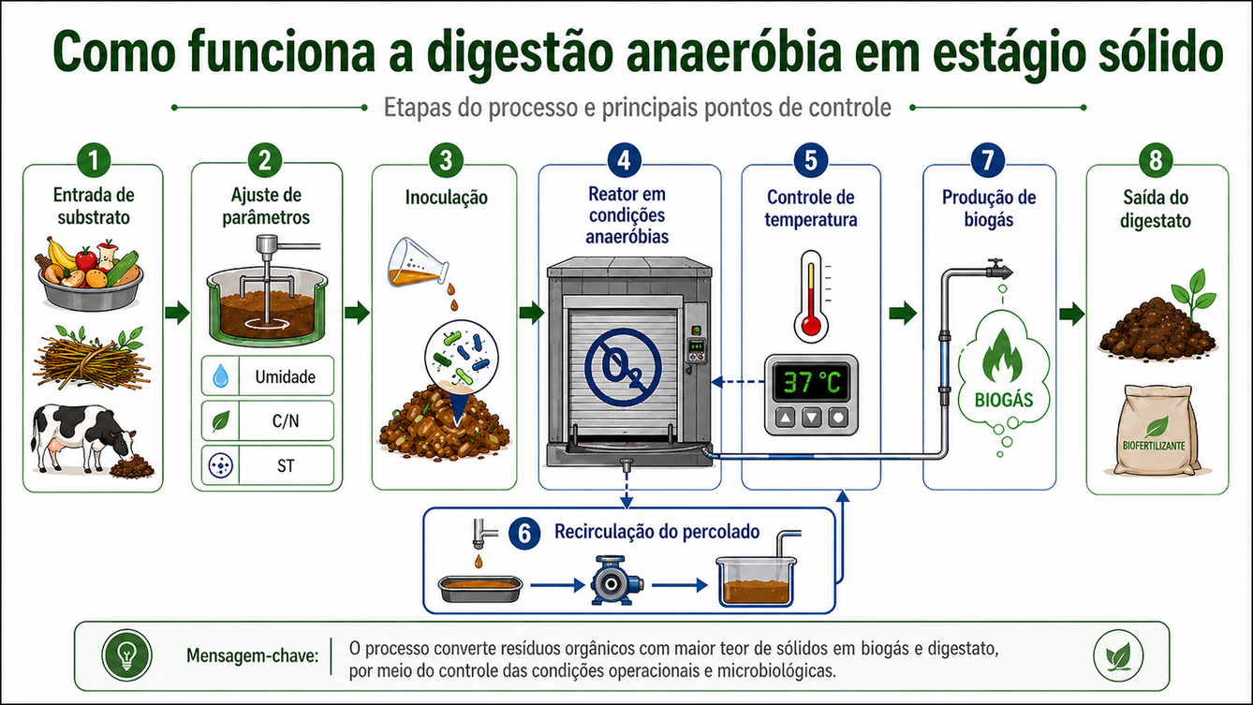
Processo de D.A. em estágio sólido
Fonte: Autoria própria, 2026.
Por que aplicar essa estratégia?
Notes:
1

Slide 10
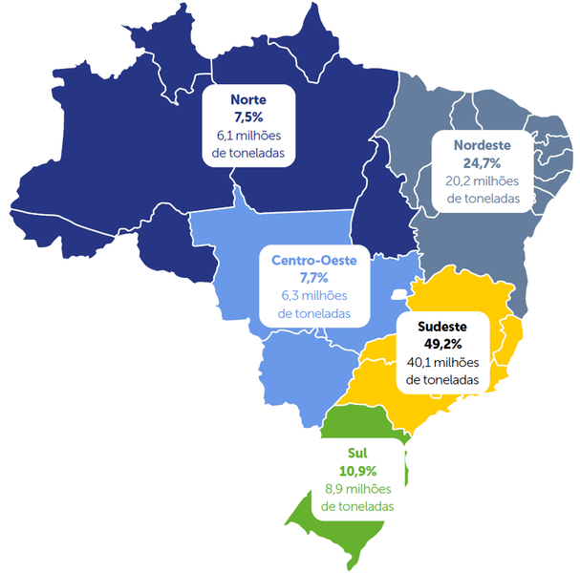
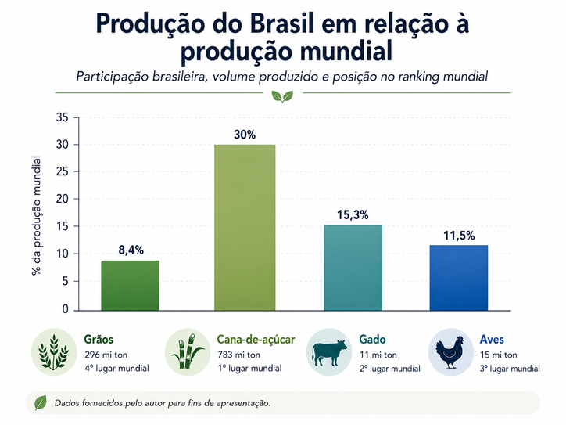
Fonte: EMBRAPA, 2024; FAO, 2023.
Participação regional na geração de RSU em 2024
Fonte: ABREMA, 2025.
Notes:
1

Slide 11
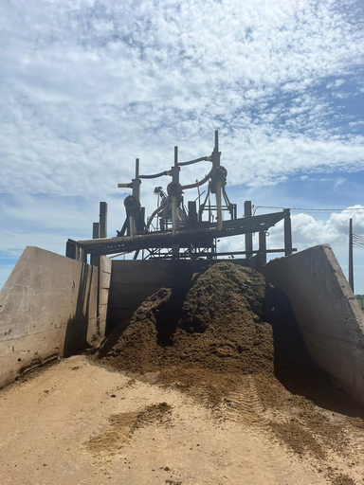
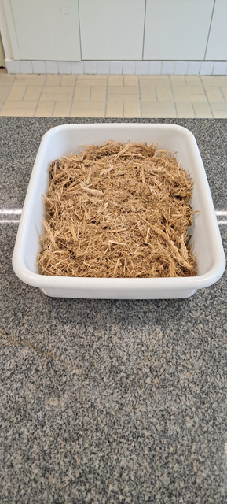
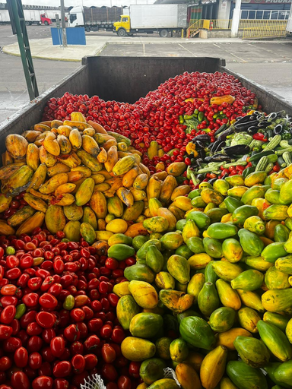
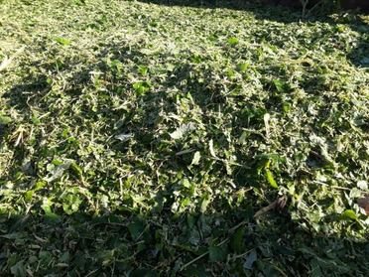
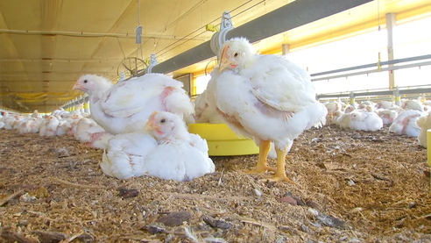
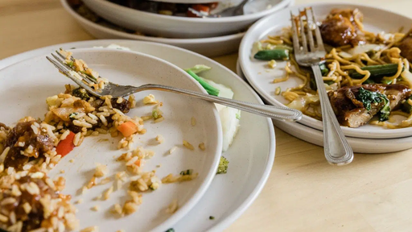
R.S.O. para aplicação de D.A. em estágio sólido
Resíduo
% Sólidos totais
Dejeto bovino prensado
resíduo de CEASA
Cama de frango
Bagaço de cana-de-açúcar industrial
Silagem
Poda urbana
resíduo de restaurante
≈23%
≈10%
≈64%
≈91%
≈27%
≈47%
≈15-30%
Notes:
1

Slide 12
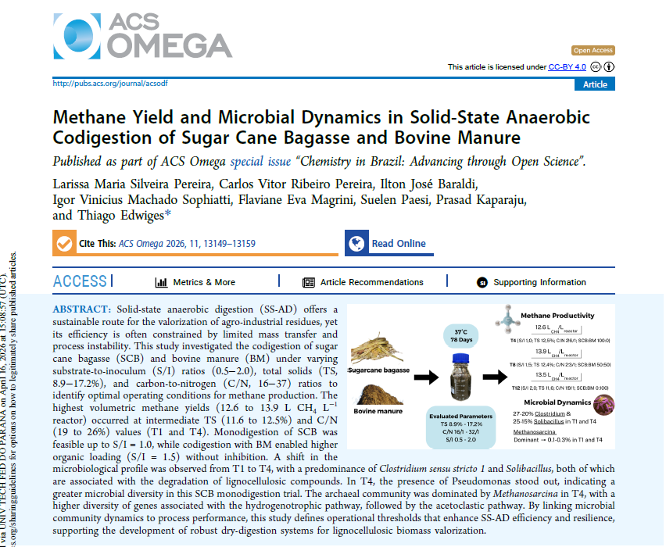
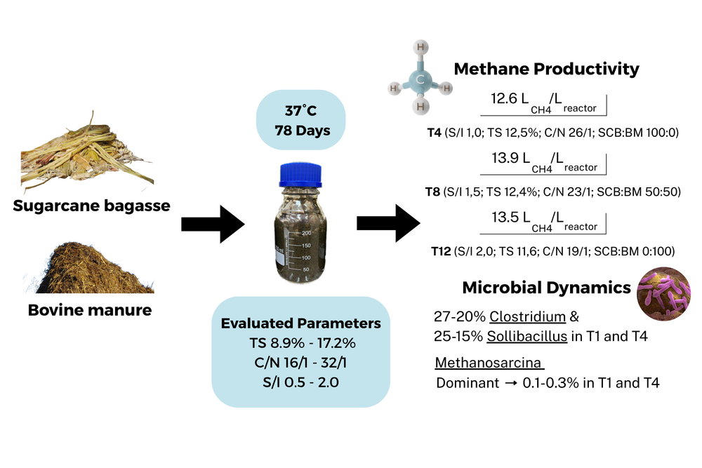
Notes:
1

Slide 13
Notes:
1

Slide 14
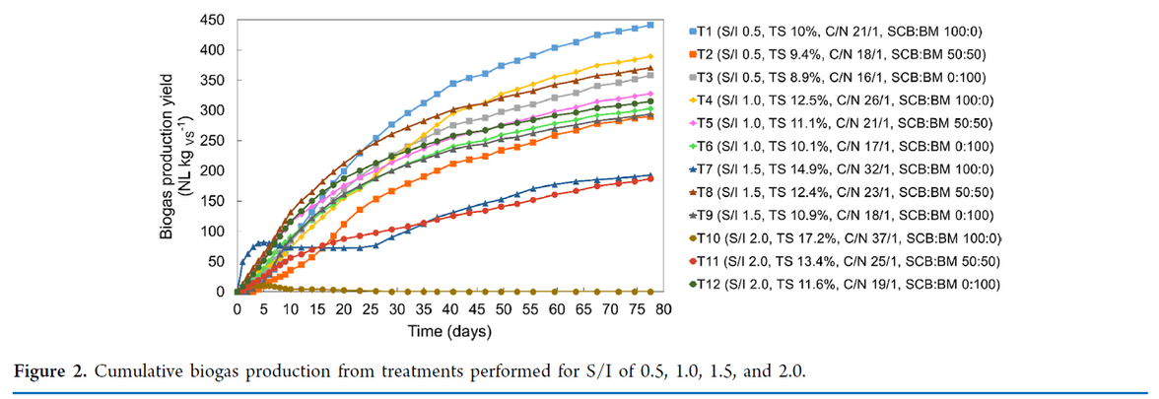
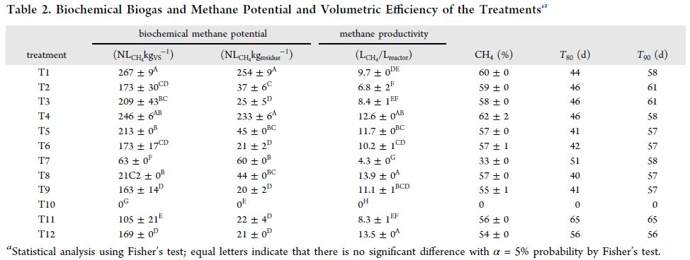
Notes:
1

Slide 15
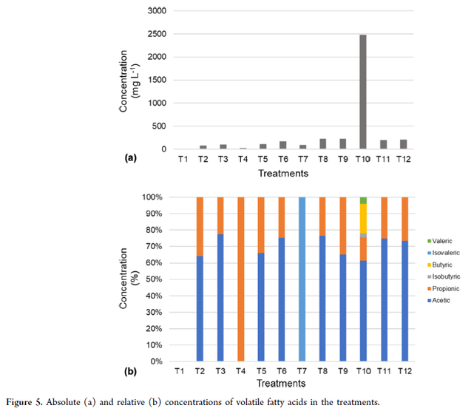
Notes:
1

Slide 16
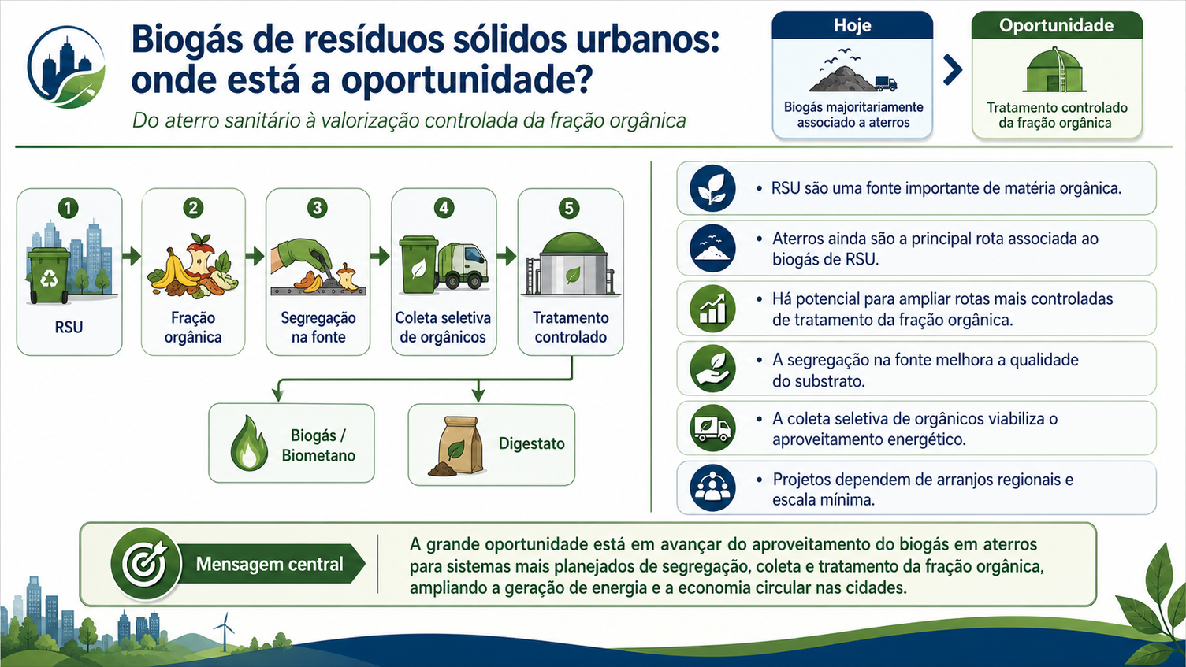
Biogás de resíduos sólidos urbanos: onde está a oportunidade
Hoje
Do aterro sanitário
À valorização da fração orgânica
Biogás associado a aterros
Oportunidade
Tratamento controlado da fração orgânica
Fonte: Autoria própria, 2026.
Notes:
1

Slide 17
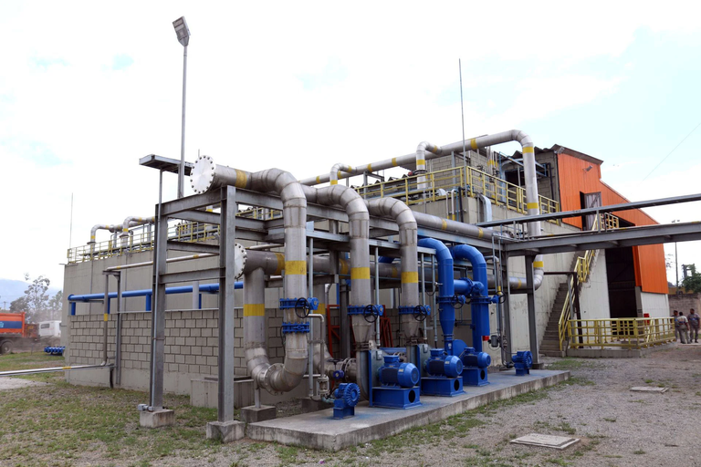
Planta de D.A. em estágio sólido no Brasil
EcoParque do Caju, Rio de Janeiro/RJ
  R.S.U. + poda urbana
  Capacidade de processar até 65 toneladas de matéria orgânica
  Compostagem como pós-tratamento
Notes:
1

Slide 18
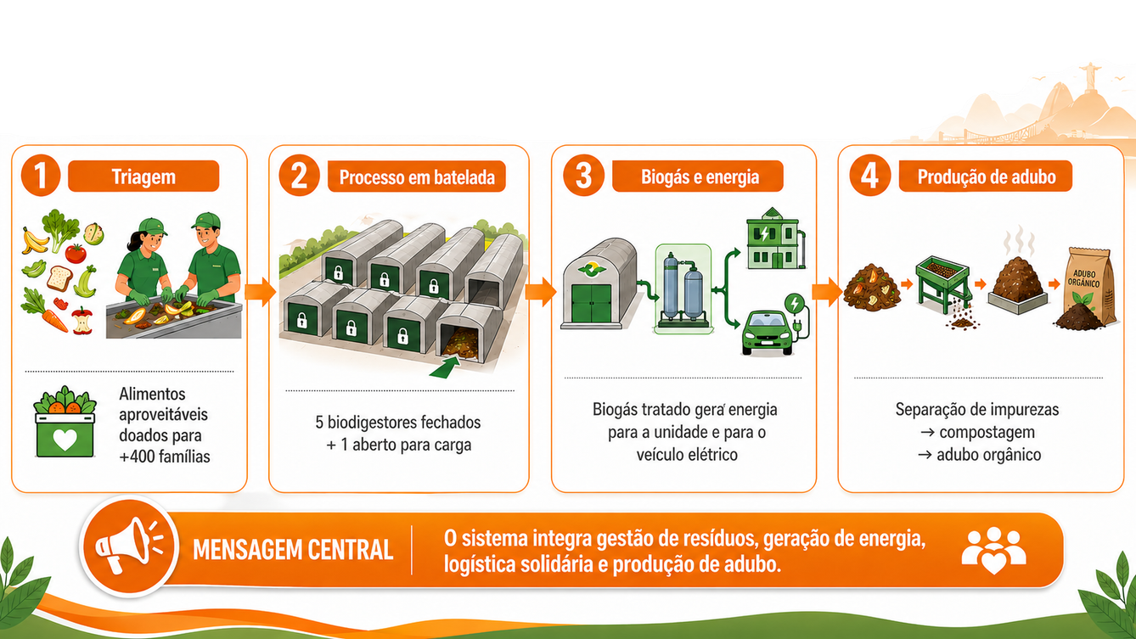

EcoParque do Caju, Rio de Janeiro/RJ
Fonte: Autoria própria, 2026.
Notes:
1

Slide 19
Desafios da implementação da D.A. em estágio sólido
Técnicos
  Heterogeneidade dos resíduos
  Presença de contaminantes
  Controle da umidade
  Compactação do resíduo no reator
  Inibição por amônia e ácidos formados
  escalonamento: sair do laboratório para planta piloto e escala real
Econômicos, regulatórios e de gestão
  Baixa segregação de resíduos na fonte
  Custo logístico
  Necessidade de escala
  Dificuldade de viabilizar projetos pequenos isolados
  Necessidade de mercado para energia, biometano e digestato
  Barreiras de financiamento
  Integração com políticas públicas municipais
  Licenciamento e segurança operacional
Notes:
1

Slide 20











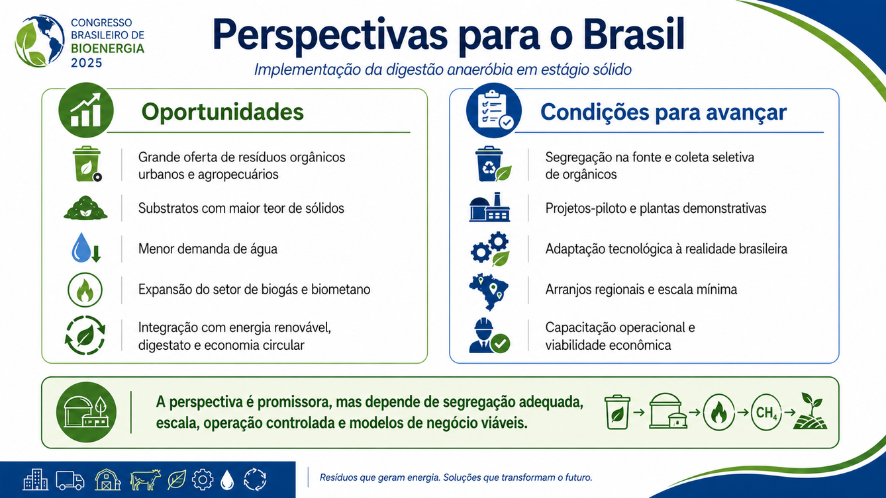
Perspectivas para o Brasil
Oportunidades
Condições para avançar
Oferta de R.S.U. e agropecuários
Segregação na fonte e coleta seletiva de orgânicos
Substratos com maior teor de ST
Projetos-piloto e plantas demonstrativas
Menor demanda de água
Adaptação tecnológica à realidade brasileira
Expansão do setor de biogás e biometano
Arranjos regionais e escala mínima
Integração com energia renovável, digestato e economia circular
Capacitação operacional e viabilidade econômica
Notes:
1

Slide 21

Obrigada!
Me. Larissa Maria Silveira Pereira
Orientador: Prof. Dr. Thiago Edwiges
Notes:
1

